Slide 1
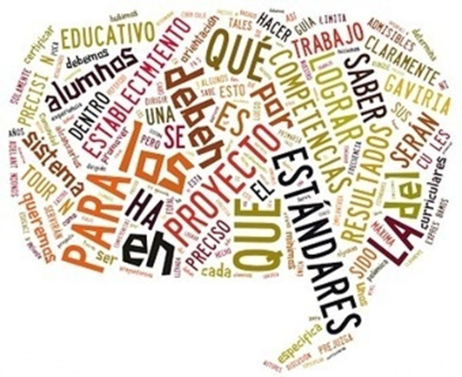
Hoy vamos a…
Repasar para el examen
Rutina diaria
Partes del cuerpo
Sintomas
El tiempo
Cultura
ML.C.1, ML.C.2, ML.C.3, ML.C.4, & ML.C.5

Slide 2
Traduce los pasos de la rutina diaria en forma de “Yo.” Escribe todas en un párrafo. Ten en cuenta que hay verbos reflexivos y verbos regulares:
Me levanto. Me ducho. Me visto. Desayuno. Me voy a trabajar/Voy al trabajo. Empiezo el trabajo a las nueve de la mañana. Almuerzo. Termino de trabajar. Llego a la casa. Ceno. Veo/Miro la tele. Me acuesto.

Slide 4
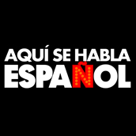
Ahora, pregunta y responde en frases completas españolas

Slide 5
Hoy vamos a…
Repasar para el examen
Rutina diaria
Partes del cuerpo
Sintomas
El tiempo
Cultura
ML.C.1, ML.C.2, ML.C.3, ML.C.4, & ML.C.5

Slide 6
https://www.youtube.com/watch?v=u5l1T72HMJ8

Slide 7
lips
face
Throat
waist
nail
Bone
skin
Muscle

Slide 8
Actividades cinéticas
Simón dice…
Pies, rodillas, y pelo…
Mi barba tiene tres pelos…
Notes:
Tócate la cabeza
Tócate la nariz
Tócate las nalgas
Tócate las rodillas
Un saltito
Tócate la boca
Simón dice manos a los hombros
Simón dice manos a los ojos
Simón dice las manos a los pies
Simón dice manos a la cintura
Tócate el pecho
Tócate la espalda
Tócate la cara

Slide 9
Hoy vamos a…
Repasar para el examen
Rutina diaria
Partes del cuerpo
Sintomas
El tiempo
Cultura
ML.C.1, ML.C.2, ML.C.3, ML.C.4, & ML.C.5

Slide 10
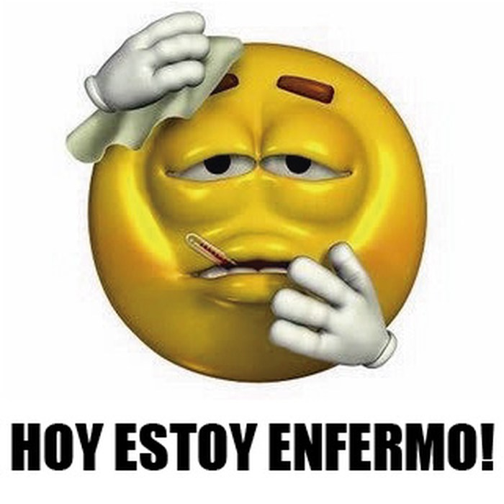
Actividad hablada
Haz 3 preguntas originales, aplicando tu vocabulario nuevo de la salud y el cuerpo. ¡Sé creativo!
Pregunta y responde a las preguntas de tu pareja

Slide 11
Describe cada foto con frases completes españolas
1
2
3
4
5
A
B
6
7

Slide 12
Hoy vamos a…
Repasar para el examen
Rutina diaria
Partes del cuerpo
Sintomas
El tiempo
Cultura
ML.C.1, ML.C.2, ML.C.3, ML.C.4, & ML.C.5

Slide 13
Notes:
https://www.youtube.com/watch?v=0kDULGTH7K0&t=52s

Slide 14
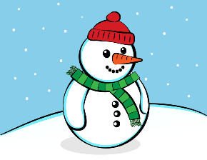
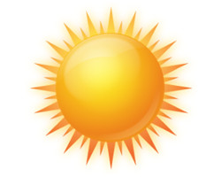
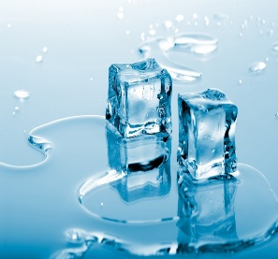
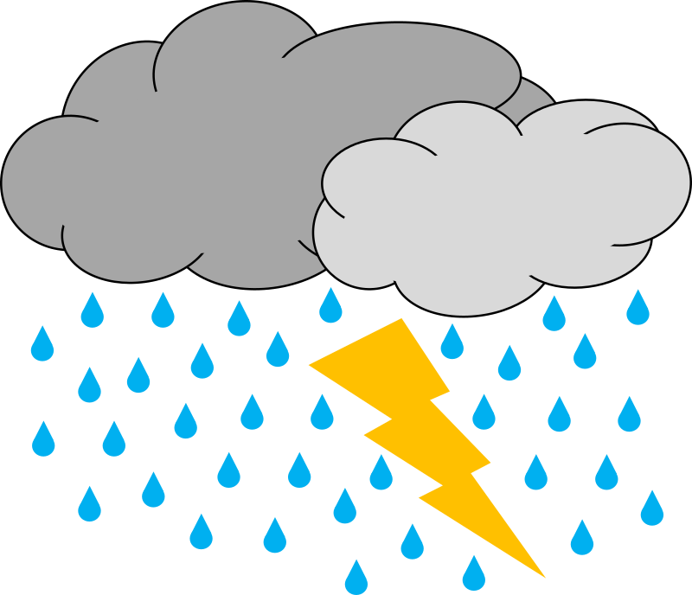
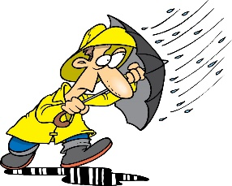
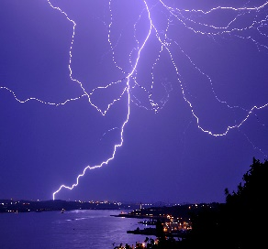
Describe la foto con una frase completa española usando el vocabulario del tiempo:
1)
estación
2)
3)
4)
5)
6)
7)
Notes:
https://www.youtube.com/watch?v=_NAHmq_YEi8 10min timer on Youtube

Slide 15
Responde con tu pareja…actividad hablada
¿Durante la primavera, especialmente en abril, qué tiempo hace?
¿Durante el verano, qué es la temperatura normal?
¿Durante el otoño, qué tiempo hace?
¿En el invierno, a veces aquí en Tennessee, qué tiempo hace?

Slide 16
Actividades habladas…
Termina las siguientes frases en español con tu pareja:
Cuando hace buen tiempo, me gusta…
Cuando hay una tormenta, me gusta…
Cuando hace frío, me gusta…
Cuando hace calor, me gusta…
Cuando hace viento, me gusta…
Cuando el sol brilla, me gusta…
Cuando llueve, me gusta…
Cuando nieva, me gusta…
Imagina un día perfecto para ti.
Di a tu pareja EN ESPAÑOL el tiempo y la temperatura de ese (that) día.

Slide 17
https://www.youtube.com/watch?v=FqMS3mc242k
De acuerdo con el vídeo, responde a las siguientes en frases completas españolas:
¿Va a haber tormentas pronto (soon)?
¿Va a hacer viento el miércoles y jueves?
¿Dónde va a llover?
¿Cuándo va a llover?
¿Cuál será (will be) la temperatura máxima en Santo Domingo viernes?
Actividad de escuchar…
Notes:
https://www.youtube.com/watch?v=Uza-5W_Pnlk

Slide 18
Preguntas para el pronóstico del tiempo
¿De cuál país es el pronóstico del tiempo?
¿Qué va a pasar en el norte del país?
¿Qué temperatura va a hacer en el norte del país?
¿Qué temperatura va a hacer en el centro del país?
¿Qué van a hacer las temperaturas mínimas para el país en general?

Slide 19
Notes:
https://www.youtube.com/watch?v=ryv3I-D8lmA

Slide 26
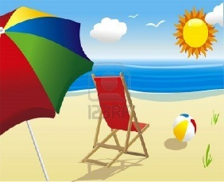
estación

Slide 28
estación

Slide 29
¿Qué está pasando?
¿Qué es?

Slide 33
¿Qué es (todo juntos)?

Slide 35
estación

Slide 37
estación

Slide 41
(the jacket is the clue)

Slide 42
Hoy vamos a…
Repasar para el examen
Rutina diaria
Partes del cuerpo
Sintomas
El tiempo
Cultura
ML.C.1, ML.C.2, ML.C.3, ML.C.4, & ML.C.5

Slide 43
The Dominican Republic makes up the eastern two-thirds of the island Hispaniola in the Caribbean.

Slide 44
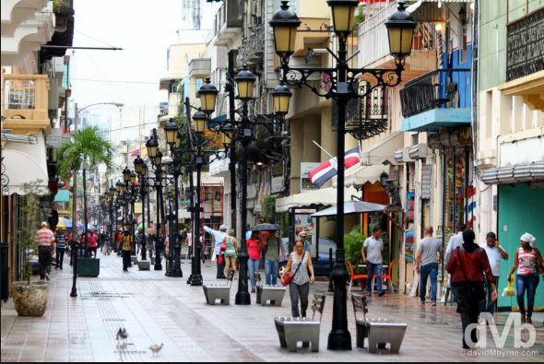
Santo Domingo, the capital of the Dominican Republic, is the oldest city in the new world.

Slide 45
The flag of the Dominican Republic was designed by founding father Juan Pablo Duarte (el Padre de la Patria o Libertador), and adopted in 1844, the same year they declared their independence on February 27. It is centered with a white cross that extends to the edges and divides the flag into four rectangles. The color blue is for liberty (libertad), red for the blood of heroes (la sangre de los héroes), and white for salvation (salvación)
The Dominican Republic coat of arms features a shield in quartered colors of the flag, with a laurel branch to the left and a palm frond to the right. The blue ribbon above the shield displays the national motto: Dios, Patria, Libertad (God, Fatherland, Liberty). Below the shield, the words República Dominicana appear on a red ribbon. In the center of the shield, flanked by six spears, is a Bible with a small golden cross above it. Popular belief claims that the pages are opened to the Gospel of John 8:32, which reads, "Y la verdad os hará libre." (And the truth shall make you free.)

Slide 46
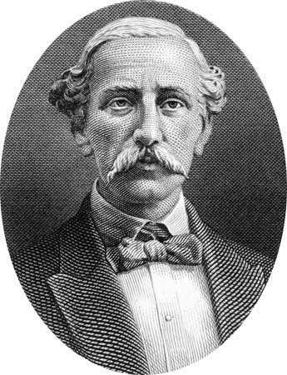
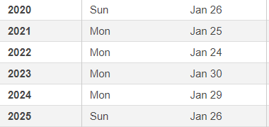
Juan Pablo Duarte… El Libertador y Padre de la Patria
Fechas importantes:
26/1/1813-15/7/1876
Día de Juan Pablo Duarte: usualmente el lunes más cerca al 26 de enero
1828-1833 Estudió en Europa
16/7/1838 Formó La Trinitaria en secreto
La Filantrópica
1844 exiliado y fue a vivir en Venezuela
27/2/1844 Día de Independencia
Otros ‘padres’:
Francisco del Rosario Sánchez
Matías Ramón Mella
Dictador: Pedro Santana
Notes:
http://www.donquijote.org/culture/dominican-republic/society/people/juan-pablo-Duarte
http://aglobalworld.com/holidays-around-the-world/dominican-republic-remembers-juan-pablo-duarte/
http://www.conectate.com.do/articulo/dia-de-juan-pablo-duarte-26-de-enero/
https://www.youtube.com/watch?v=FrMH7budsxw&index=3&list=RDQ19Hhi0OQMM

Slide 47
Una historia en movimientos: El Merengue
Perico ripiao, which is usually called merengue típico, is the oldest style still commonly played.
It originated in the northern valley region around the city of Santiago called the Cibao, a rural, agricultural area.
Some merengueros call it the "country music" of the DR.
First appeared in the historical record in the 1840s, when moralists tried to ban the music because of its suggestive lyrics & the sensual movements of merengue dancers.
The music's very name suggests controversy: "perico ripiao", literally "ripped parrot", is said to be the name of a brothel where the music was originally played.
Of course, efforts to censor the music were unsuccessful & largely counterproductive, since its popularity has continued up to the present time.
Merengue is a Caribbean dance & music style.
It’s usually associated with the Dominican Republic.
Today, merengue is considered the national dance & music of the Dominican Republic.
3 types of merengue:
*Perico Ripiao*--Merengue Típico
Merengue de orquesta
Merengue de guitarra
Notes:
http://www.iasorecords.com/music/a-history-of-merengue-popular-music-of-the-dominican-republic-perico-ripiao-merengue-tipico

Slide 48
Una historia en movimientos
güira
accordion
tambora
At first, merengue típico was played on stringed instruments like the tres & cuatro, but when Germans came to the island in the late 19th century trading their instruments for tobacco, the accordion quickly replaced the strings as lead instrument.
The two principal percussion instruments, güira & tambora, have been part of the ensemble since the music's inception, and are so important that they are often considered symbolic of the whole country.
The güira is a metal scraper believed to be of native Taíno origin, while the tambora is a two-headed drum of African origin.
Together with the European accordion, the típico group symbolizes the three cultures that combined to make today's Dominican Republic.
Notes:
http://www.iasorecords.com/music/a-history-of-merengue-popular-music-of-the-dominican-republic-perico-ripiao-merengue-tipico
http://saboramerengue.com/noticia/3513/la-musica-tipica-continua-perdiendo-terreno-en-new-york-

Slide 49
Una historia en movimientos…La Bachata
Bachata finds its origin in the Dominican Republic & grows out of emotions in Caribbean music like romance & heartbreak.
The History of Bachata grew out of a tumultuous shift from dictatorship, censorship, & cultural degradation, & blossomed when the veil lifted.
Originally, the upper classes looked down on the dance style as “for the small people,” country folk, & the uneducated.
As the dance evolved & matured, it made its way through rough areas like brothels & bars.
With an incredibly turbulent history, Bachata was the dance style that almost wasn’t. Popularity in the countryside increased, & the growth of the dance could no longer be censored.
As Merengue became the national & official music/dance, it began melding with Bachata, & the dance style took off in all areas of the country.
The dance that accompanies the music draws from the tumultuous history of it. Swaying emotions, hips grinding, & feet tapping to the beat are just a few hallmarks of the dance.
Notes:
http://latindancecommunity.com/roots-of-bachata-dance/
http://www.dancingthroughlife.com/classes-offered/bachata-classes/
http://www.educando.edu.do/articulos/docente/origenes-de-la-bachata/

Slide 51
Hoy vamos a…
Repasar para el examen
Rutina diaria
Partes del cuerpo
Sintomas
El tiempo
Cultura
ML.C.1, ML.C.2, ML.C.3, ML.C.4, & ML.C.5

